Slide 1
DECÀLEG PER SUPERAR EL CONFINAMENT
10 CONSELLS PER SUPORTAR MILLOR LA QUARENTENA DEL COVID-19
ESCOLA JOAN MARAGALL
Notes:
‹#›

Slide 2
SEGUEIX UNA RUTINA
Mantenir un horari ens facilitarà i ens ajudarà a passar els dies.
Organitzeu i planifiqueu el dia amb els vostres infants; fer-ho els ajudarà a estructurar el seu temps i també es sentiran part activa.
Procureu arribar a acords, establint hores de treball però també de joc.
Feu una planificació i assegureu-vos que tothom l’ha entès.
Pengeu-la o deseu-la en un lloc visible perquè puguin seguir-la.
ESCOLA JOAN MARAGALL

Slide 3
2. FER-LOS PARTÍCEPS DE LES TASQUES DE LA LLAR
Aquest pot ser un bon moment perquè els infants col·laborin en les tasques de la llar de manera motivadora. Tothom pot participar-hi netejant, parant i desparant la taula, rentant els plats, posant la roba a la rentadora, cuinant, etc.
Podeu fer una llista diària assignant tasques a cadascú.
Un entorn net i ordenat ens ajudarà a estar més tranquils i relaxats.
ESCOLA JOAN MARAGALL

Slide 4
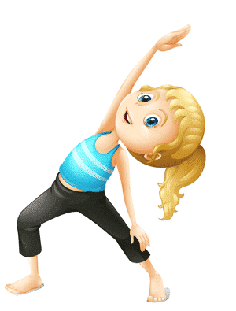
3. FEU EXERCICI FÍSIC
Ser a casa no vol dir estar-se asseguts al sofà sense fer res. La vostra llar és plena d’oportunitats per mantenir-vos físicament actius, només cal aprofitar-les; munteu circuits, feu sessions virtuals de gimnàs, etc.
Podeu aprofitar les tecnologies i plataformes per fer activitats dirigides o ballar.
ESCOLA JOAN MARAGALL

Slide 5
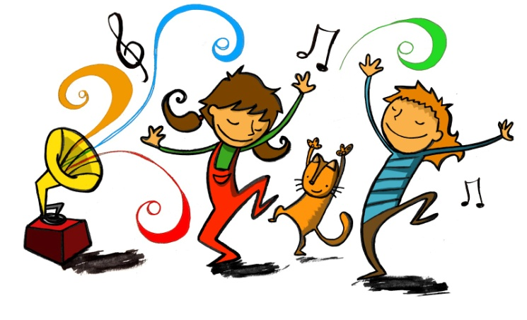
4. MÚSICA.
La música sempre és un bon aliat en qualsevol moment. Perquè no us poseu al dia musical dels vostres fills o filles i aprofiteu el confinament per compartir o conèixer nous grups musicals? i, perquè no...organitzar una sessió musical amb instruments casolans i lletres inventades?
ESCOLA JOAN MARAGALL

Slide 6
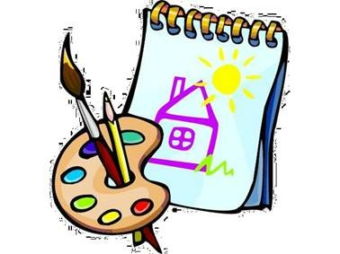
5. CONVERTIM-NOS EN ARTISTES
Deixeu anar la imaginació i dibuixeu, pinteu, retalleu, experimenteu, feu manualitats amb el que tenim per casa, etc.
Pot ser tot un repte i sabeu què? mentre fem tot això el nostre cervell es relaxa i perquè us poden sortir unes boniques obres d’art.
ESCOLA JOAN MARAGALL

Slide 7
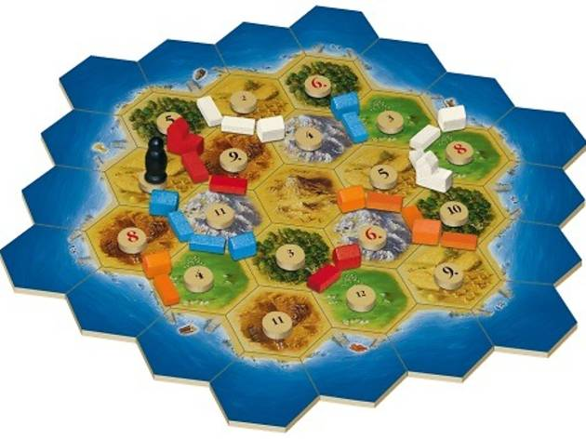
6. JOCS
Ara que passem temps amb família és bo rescatar jocs de taula, que a part de fer-nos passar una estona entretinguda ajudaran al treball d’habilitats mentals tals com la lògica, la memòria, l’atenció, però també ajudaran en el saber estar: esperar el torn, aprendre a guanyar o a perdre, treball en equip, etc.
Podeu aprofitar els que teniu a casa o bé els podeu fer vosaltres mateixos.
ESCOLA JOAN MARAGALL

Slide 8
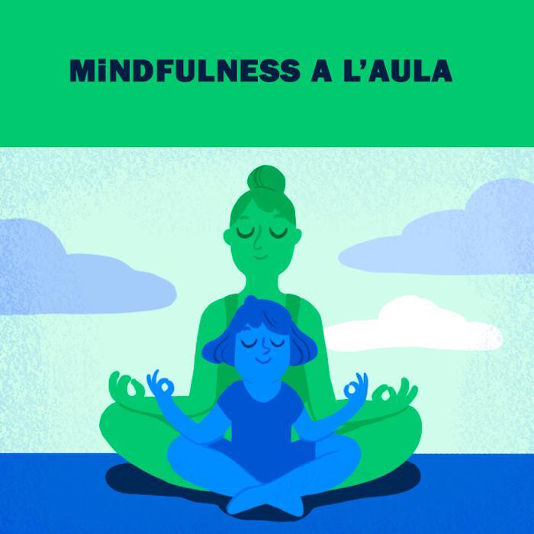
7. RELAXACIÓ / MINDFULNESS
Estar sempre tancats no vol dir omplir les hores per estar actius; també és bo dedicar una estona al dia a calmar-nos i relaxar-nos fent mindfulness, ioga, jocs de relaxació, etc, aprofitant les plataformes digitals o amb una música relaxant.
Ens anirà bé per mantenir el cos en forma i també la ment.
ESCOLA JOAN MARAGALL

Slide 9
8. PRACTICAR L’EMPATIA I LA PACIÈNCIA
Ara més que mai cal treballar l’empatia, l’assertivitat, intentar arribar a pactes i establir normes entre tota la família.
Per gaudir d’un entorn calmat i equilibrat aquests dies de confinament, hem de ser conscients que hi haurà situacions difícils de gestionar i que cal carregar-se de paciència. Cal parar-nos a pensar abans d’actuar i pensar en els actes i conseqüències de la situació; de la mateixa manera que pensar en com es sent la persona implicada. Si aconseguim això ens ajudarà a solucionar i/o evitar conflictes.
ESCOLA JOAN MARAGALL

Slide 10
9. CONVERSEM SOBRE EMOCIONS
Saber exterioritzar les emocions, parlar del què i com ens sentim és molt important i en situacions així ens ajuda a fer més fàcil la convivència.
Si expliquem què ens passa, si estem tristos o contents, ajudarem a les persones del nostre voltant que ens entenguin, fent també que els demés estiguin millor.
És important en aquest confinament contagiar-nos
d’ actituds positives.
ESCOLA JOAN MARAGALL

Slide 11
10. RIURE
Tot i la situació que estem vivint hem de riure, trobar una part divertida a tot. Fins i tot riure per riure perque riure sense ganes, a vegades, ajuda a enganyar el cervell ja que li enviem senyals positives i li fem creure que estem contents i ens ajuda a millorar l’estat d’ànim i a oblidar les penes de manera ràpida i distreta.
També podeu riure fent-vos pessigolles, jugant al joc dels disbarats, mirant pel·lícules o fent tonteries. El que importa és riure perquè sabeu què? Qui riu, els seus mals espanta.Nosaltres no podem fer marxar al coronavirus però si combatre’l amb alegria.
ESCOLA JOAN MARAGALL

Slide 12
RECORDEU QUE AQUESTA SITUACIÓ ÉS EXCEPCIONAL.
HEM DE SER VALENTS I VALENTES I FER CAS I SEGUIR LES INSTRUCCIONS QUE ENS DONEN.
SI HO FEM AIXÍ I NOMÉS AIXÍ… HO ACONSEGUIREM!
TOT ANIRÀ BÉ!
ESCOLA JOAN MARAGALL

